Slide 1
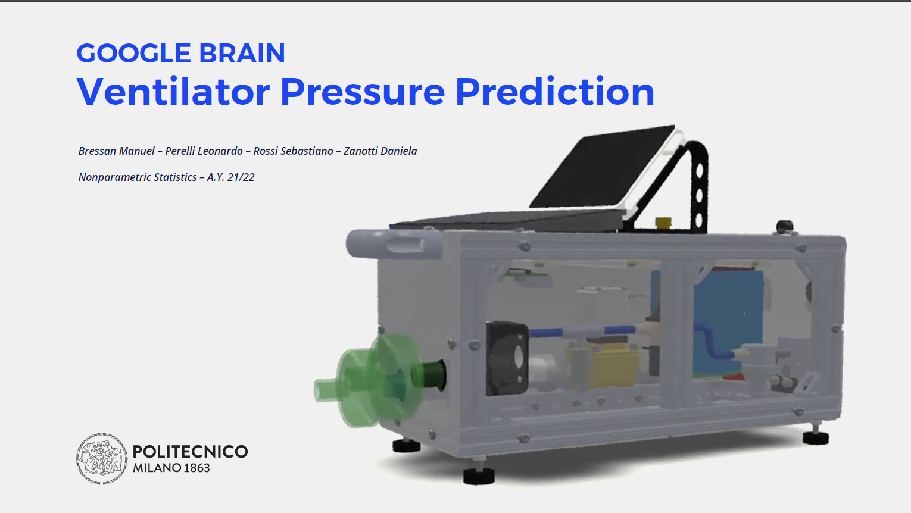

Slide 2
SETUP OF THE VENTILATOR

Slide 3
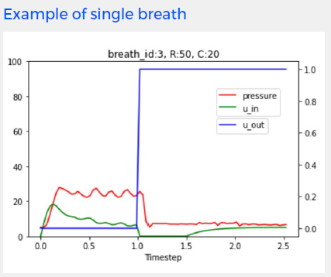
DATASET
Mettere tanti esempi

Slide 4
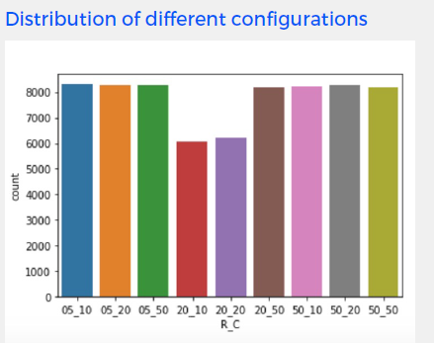
DATASET
RESEARCH QUESTION:
predict the airway pressure in the respiratory circuit during the inspiratory phase of the breath
Ma questa è fatta su tutti i respiri del dataset?

Slide 5
FEATURE ENGINEERING
We have created a lot of new features, the most significant are:
cumulative sum of u_in
first and last value of u_in
difference between consecutive values of u_in
area under the curve
number of change of sign

Slide 6
FUNCTIONAL CLUSTERING
METTERE LE FOTO
We will use the clusters only as covariates in our prediction

Slide 7
GAMM
Dire cosa abbiamo messo come covariate nella parte gam
Dire i random effects dei modelli provati
Immagini effetto delle covariate sulla pressione
Immagini dei residui gam
Immagini dei residui dei ranndom effects
Tabella AIC e BIC

